Slide 1
Муниципальное дошкольное образовательное учреждение «Детский сад №215»
«Поклонимся великим тем годам!»
Подготовила воспитатель - Фомина Анна Алексеевна
г. Ярославль 2019-2020 учебный год

Slide 2
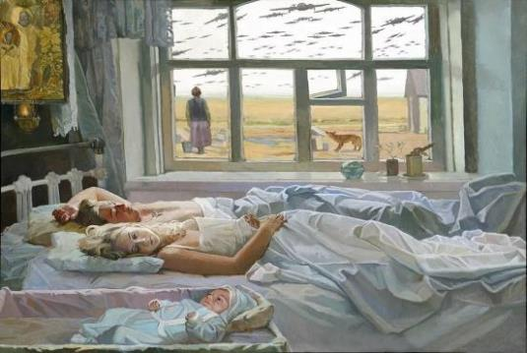
Была самая короткая ночь в году. Люди мирно спали.
Картина «Даже не снилось. 22 июня 1941»,
Папко Валентин Фёдорович
Живописец-монументалист,
заслуженный художник РФ

Slide 3
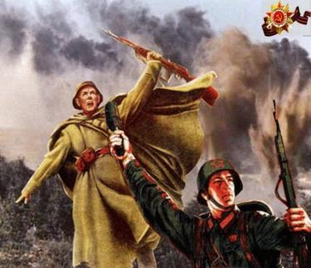
И вдруг: — Война! Война! Мирную жизнь разрушили взрывы, Налетели фашистские самолеты и стали сбрасывать бомбы на города нашей Родины.

Slide 4
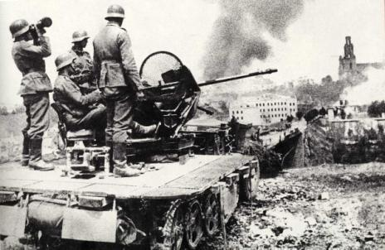
22 июня 1941года началась Великая Отечественная война. Великой ее назвали потому, что не видел еще свет войны такой огромной, такой разрушительной. Никогда еще не сталкивалось в сражениях столько солдат, столько самолетов и танков, никогда еще не было разрушено столько городов, убито столько людей. Ужасная была война! А Отечественной зовут ее потому, что защищали в той войне наши солдаты свое отечество — родные поля, дома, любимых жен и детей. Защищали свободу родной страны от злых фашистов.

Slide 5
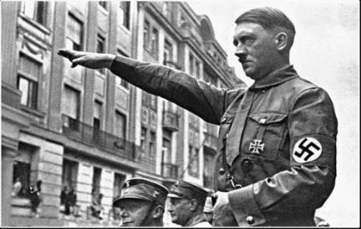
А кто такие фашисты? Это были злые, жестокие люди. Они решили, что на всей Земле должен остаться только их народ, который они считали самым лучшим. А все другие народы они хотели уничтожить. Там, где проходила армия фашистов, оставались разрушенные города и деревни, сожженные дома, убитые люди.

Slide 6
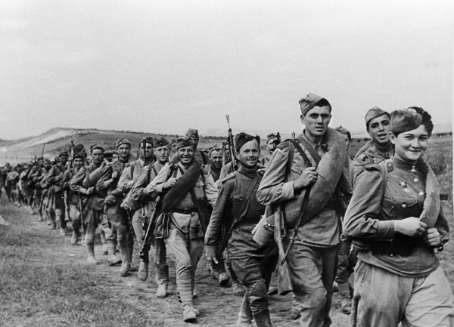
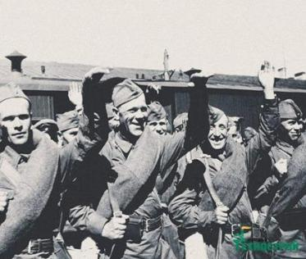
Миллионы мужчин отправились на защиту своей Родины!

Slide 7
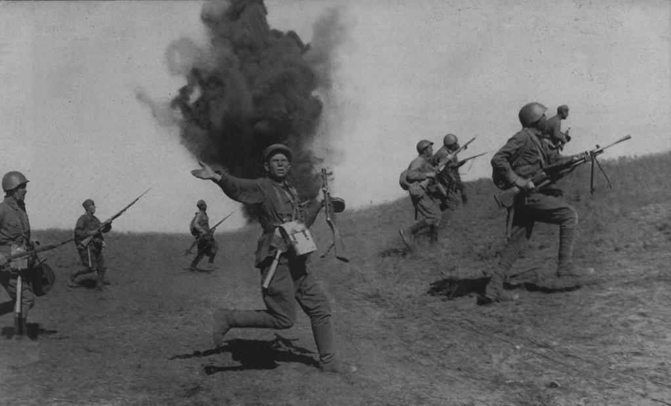
Они доблестно сражались и отдавали свои жизни за то, чтобы мы жили в мире

Slide 8
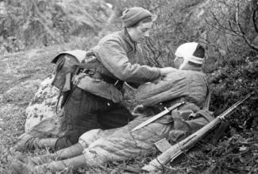
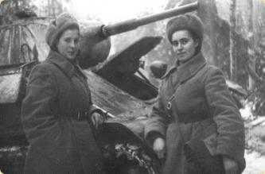
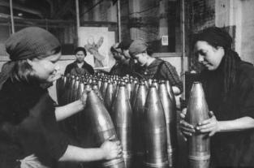
На войне сражались не только мужчины, но и женщины. Они были медсестрами, врачами, санитарками, разведчицами, связистками. Многих солдат спасли от смерти добрые женские руки. Те, кто оставался в тылу, работали на заводах, фабриках, делали оружие: танки, автоматы, самолеты, минометы и пушки.

Slide 9
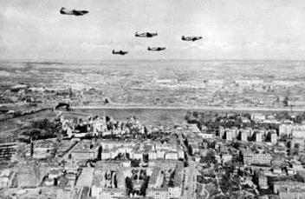
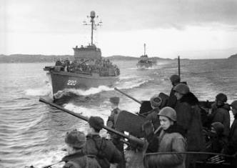
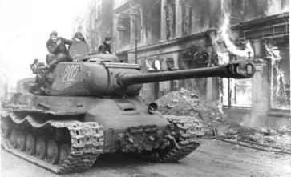
Великая Отечественная война продолжалась четыре года. Нелёгким был путь к победе. Враги напали на нас неожиданно. У них было больше танков и самолётов. Наши армии отступали. Бои шли на земле, в небе, на море.

Slide 10
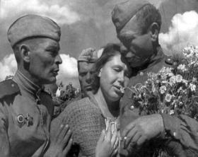
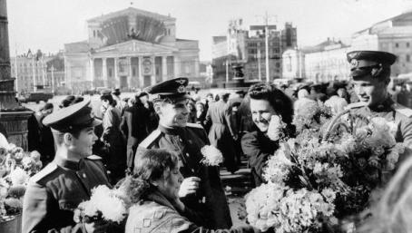
И вот пришёл день, когда наступление захватчиков было остановлено. Советские армии погнали фашистов с родной земли. Фашисты признали полное своё поражение 9 мая. С той поры этот день стал нашим великим праздником — Днём Победы.
Наших солдат-победителей, возвращающихся с войны, встречали с цветами.

Slide 11
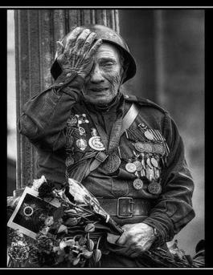
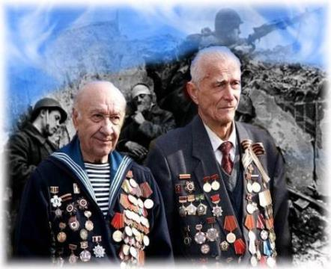
Очень ДОРОГОЙ ценой досталась им победа! Огромное СПАСИБО и низкий Вам поклон, дорогие ветераны!

Slide 12
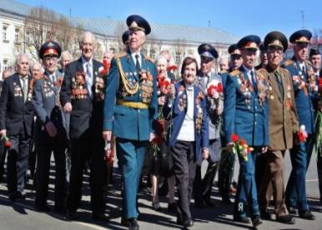
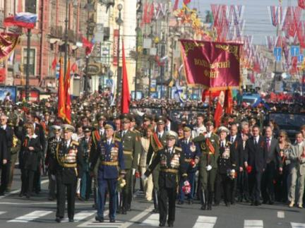
Каждый год 9 мая, во всех городах проходит Парад Победы

